Slide 1





Notes:
Thiết kế: Hương Thảo – 0972115126. Các nick khác đều là giả mạo, ăn cắp chất xám

Slide 2




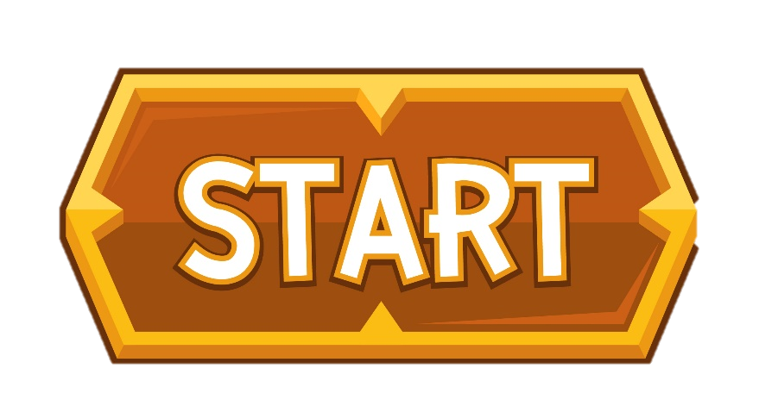





Slide 3








Học tiếp

Slide 4




450 060 = 400 000 + 50 000 + ..?..
60

Slide 5
Viết số gồm: 6 chục nghìn, 8 nghìn, ba trăm, năm chục và bốn đơn vị.
68 354

Slide 6
Viết số gồm: 5 chục triệu, 4 chục nghìn và 6 đơn vị
50 040 006

Slide 7
28 500 900 = 20 000 000 +
8 000 000 + 500 000 + ..?..
900

Slide 8









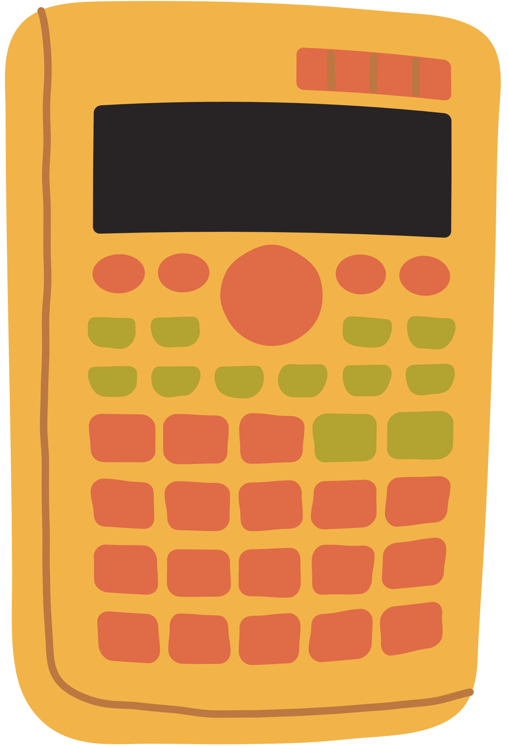




Notes:
Thiết kế: Hương Thảo – 0972115126. Các nick khác đều là giả mạo, ăn cắp chất xám

Slide 9






Slide 10
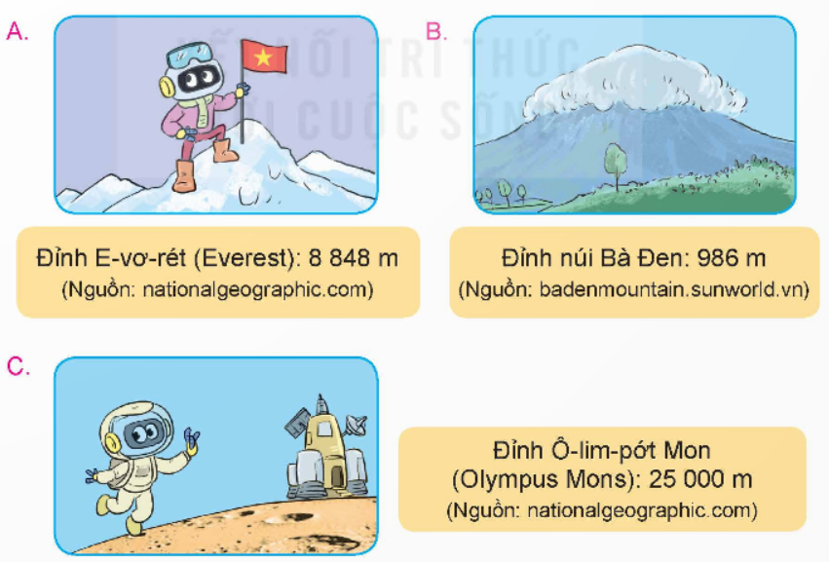

1
Chọn câu trả lời đúng.
a) Đỉnh núi nào dưới đây cao nhất?
Ta có: 986 < 8 848 < 25 000
Vậy đỉnh Ô-lim-pớt Mon cao nhất.

Slide 11
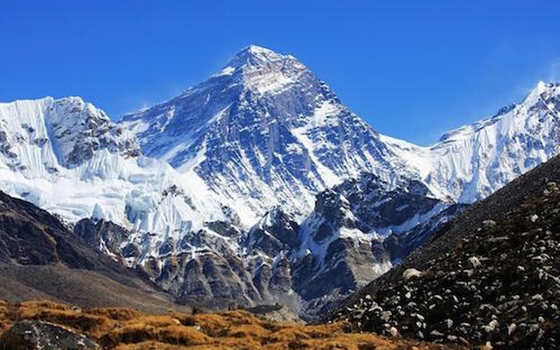
Đỉnh Ô-lim-pớt Mon
một trong những đỉnh núi cao nhất ở Châu Âu về độ nổi bật của địa hình tại Hy- Lạp

Slide 12
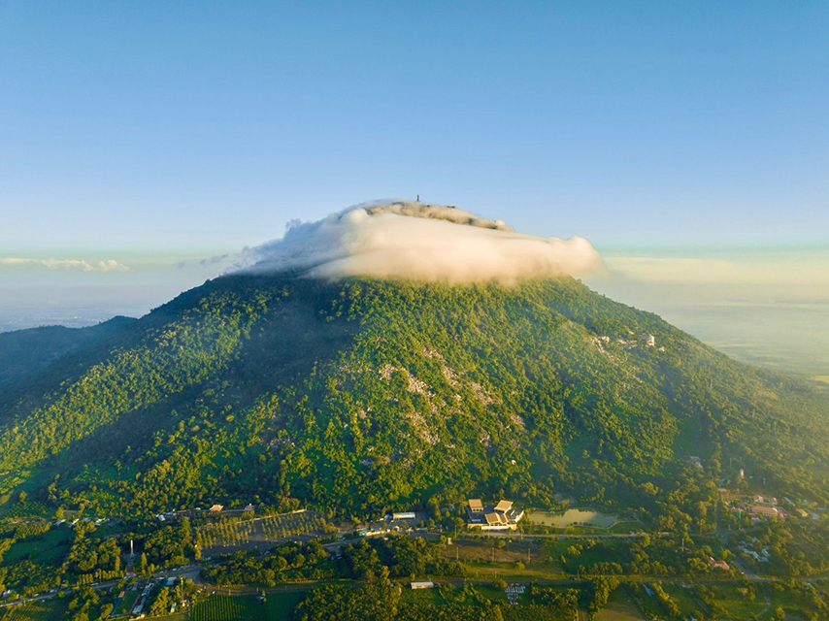
Đỉnh núi Bà Đen

Slide 13

Đỉnh E-vơ-rét (nằm trên biên giới Nepal và Trung Quốc)

Slide 14
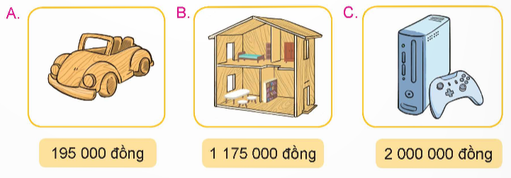
b) Bộ đồ chơi nào dưới đây có giá tiền thấp nhất?
Ta có: 2 000 000 > 1 175 000 > 195 000
Vậy bộ đồ chơi có giá thấp nhất chiếc ô tô.

Slide 15
2
Trong bốn năm, một cửa hàng bán được số sản phẩm và đã thống kê như bảng số liệu dưới đây.
Năm | 2020 | 2021 | 2022 | 2023
Số sản phẩm bán được | 2 873 | 2 837 | 3 293 | 3 018
Nêu số sản phẩm cửa hàng bán được mỗi năm.
b) Năm nào cửa hàng bán được nhiều sản phẩm nhất? Năm nào cửa hàng bán được ít sản phẩm nhất?
Số sản phẩm cửa hàng bán được mỗi năm là:
- Năm 2020: 2 873 sản phẩm.
- Năm 2021: 2 837 sản phẩm.
- Năm 2022: 3 293 sản phẩm.
- Năm 2023: 3 018 sản phẩm.
Năm 2022 bán được nhiều sản phẩm nhất.
Năm 2021 bán được ít sản phẩm nhất.
Notes:
Bấm vào hộp quà

